Slide 1
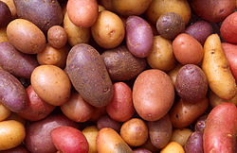
Florilège
de textes
qui ont la patate
Textes de Franck DUMONT
Avec Louis FALAVIGNA
Samedi 10 Décembre
B’art des Sciences
Arts et Liens

Slide 2
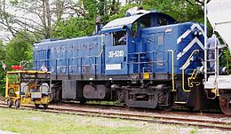
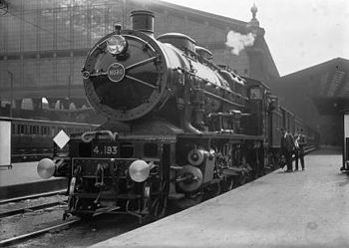
Au bon vieux temps des fiers trains à vapeur, partant pour
l’ex-capitale de l’Allemagne, un voyageur, faute de place se trouva dans l’obligation
de faire le voyage dans le wagon à charbon
Moralité :

Slide 3
A Bonn en tender, salut !
Tchou tchou !

Slide 4
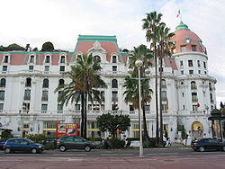
Un sheik richissime nommé Kim Ali, de son séjour au Negresco se trouva si ravi
qu’il fit envoyer gracieusement
des tonnes de sable pour les plages
de cette cité du midi
Moralité :

Slide 5
Aux Niçois Kim Ali pense…

Slide 6
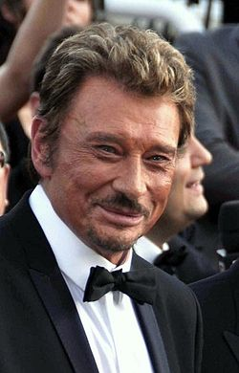
Le chanteur de variété est au lit
Victime d’une hépatite, il dépérit…
Mais dans un brusque sursaut d’appétit. Il se met à dévorer en entier un rôti !
Moralité :

Slide 7
Jauni, alité, l’idole déjeune…
Oh Yé !

Slide 8
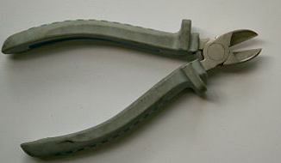
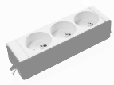



Voici un bon scoop : la pince coupante est éprise !
La voilà qui en pince pour
une multiprise
Mais l’autre serre tant d’écrou qu’elle la méprise !
Las, elle sert ses dents, pas moyen de lâcher prise

Slide 9

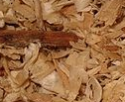
Des briques aux leurres (1)
Je connais la scie, cette chienne fidèle qui fait voir ses dents, et sans cesse fait la belle,
qui sans s’inquiéter, du bois qui a les copeaux, découpe en tout petits bouts le pauvre bouleau

Slide 10

Ecoutez moi bien : le marteau est un requin
Tapant à toutes forces sur tout ce qui vient !
Et le clou du spectacle, quel sacré taquin
C’est bien sur quand il tape sur celui qui le tient !

Slide 11
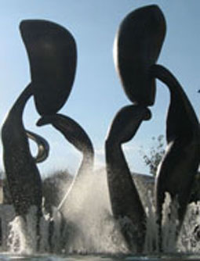
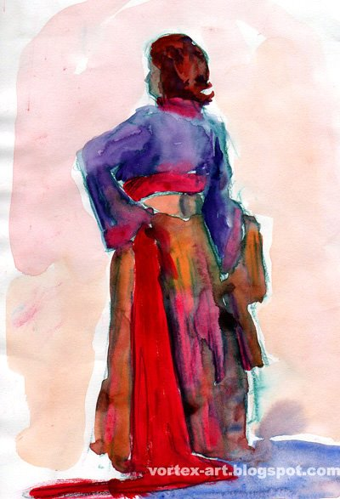
Devant une fontaine deux vieux mendiants quémandaient.
Les voyant, une tzigane passant dans le quartier leur offrit de bon cœur quelques paniers d’osier afin qu’ils en fassent bon commerce pour subsister
Moralité :

Slide 12
La tzigane elle a fourni deux gens de la fontaine…
Œuvre de Matthieu GAILLARD
Œuvre de Doris VALERIO
http://matthieu-gaillard.blog.cohl.fr/
http://doris-sculpteur.blogspot.com/

Slide 13
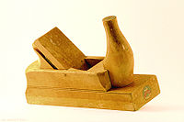

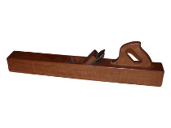
Des briques aux leurres (3)
Regardez le beau rabot
qui fait la planche sur
l’immense mer des larmes qu’il a versées
A cause de son ex, la varlope qui l’a quittée
Un bien triste dimanche,
...elle l’a contreplaquée

Slide 14
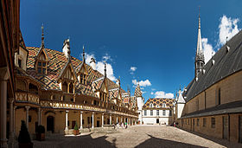
Alcooliques, ivrognes, gorges desséchées !
Gardez-vous d’aller aux hospices de Beaune
Vous seriez tentés et ne pourriez rien acheter
Quand la vente annuelle des vins s’y donne
Moralité :

Slide 15
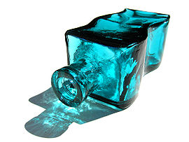
L’enfer, épaves !
est de Beaune, attention !
Hips

Slide 16
Les psys qu’à Anna Lise
Le psy qu’analyse Anna Lise est encore en retard.
‘’Il sera là quand ?’’ demande t’elle aux secrétaires.
- Il arrive bientôt, l’inconscient, il a encore oublié l’heure !
Anna Lise regarde l’aiguille de sa montre qui pointe
les heures, les demis, les quarts (l’écart ?)…
Trop tard, elle part, le bouquet de pensées qu’elle avait ramené est fané. Dans la file des psys qu’Anna liste,
elle en choisira un autre pour le ‘’moi’’ prochain…

Slide 17
Bienheureux cet homme qui, rayonnant de fierté,
Racontait en détail à qui voulait l’entendre,
Les charmes plastiques pour lui inégalés
Qu’arborait sa compagne chère et tendre
Moralité :

Slide 18

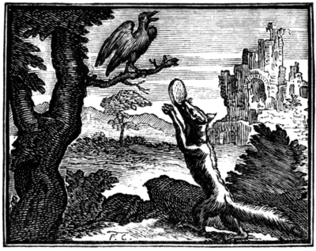
L’heureux narrait le corps beau

Slide 19
Les larmes de sang (chanson pour Mylène la fermière canadienne)
Quelquefois, quand la nuit vient me reprendre tout,
Eperdue, je plonge au plus profond du néant
Et la vie coule le long de mes joues
Comme des larmes de sang
Seule, assise en équilibre sur le bord du monde
J’entends monter le bruit sourd du chaos qui gronde
Mes amours défuntes s’éveillent et déploient leurs zèles,
Se ruent sur moi, me torturent et me brisent les ailes.
Du plus profond de mon lit, désarticulée,
Je demande à mes yeux de ne pas se fermer…
Et la vie coule le long de mes joues
Comme des larmes de sang
Je fuis, je nage à l’envers dans une mer de cendre
Les fantômes décharnés du passé viennent me prendre,
Emmenés par une folle au faciès qui se tord
Là, sous ses voiles macabres, je reconnais la mort
Prête à m’embrasser pour m’empêcher de hurler !
Je veux m’enfuir, je défaille, je vais m’effondrer
Et la vie coule le long de mes joues
Comme des larmes de sang,
Surgis du néant, des cris stridents me transpercent
Au paroxysme, quand leurs traits cruels me traversent
De sombres souvenirs s’insinuent dans ma tête,
Ils me poursuivent tous sans cesse, m’obsèdent et m’entêtent
L’aube naissante, me voyant gémir, pâlir et trembler
Me prend doucement la main pour me rassurer…
Et la vie coule le long de mes joues
Comme des larmes de sang…

Slide 20

Florilège de textes qui ont la patate
faim
Merci à Louis FALAVIGNA

Slide 21
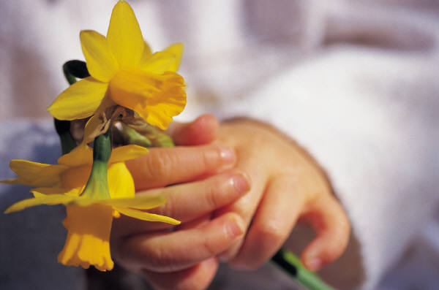
Comme le voyage décrit dans la poésie se passe en six étapes,
j’ai donné en titre en hommage à Tintin, un grand voyageur, je l’ai appelé :
Les six gares du pharaon :
Alors voilà :
A la gare d’Enia
Nous avons cueilli des fleurs

Slide 22

A la gare d’Avidhebertlawrence
Nous avons payé l’amende de Lady Chaterley
A la Gare d’Ere
Nous avons ri comme des bossus

Slide 23
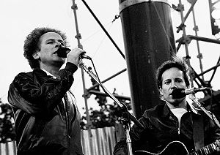
A la gare de Funkel
Nous avons cherché Simon avec Mrs Robinson
A la gare d’Avous
Nous avons ri des troupes en manœuvre

Slide 24

A la gare de Robe
J’ai emprunté une
chemise immaculée
à Conception.
Il fallait dire qu’à l’époque
on ne voyageait pas en tee-shirt et en bermuda, le style négligé n’était pas de mise. La décence était le maître mot.
Il fa-llait ê-tre dé-cent !…
D’ou l’expression :

Slide 25
Au terminus, tout le monde décent !

Slide 26
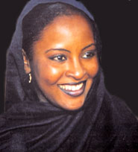
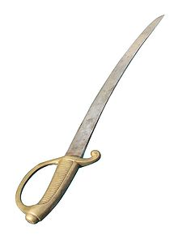
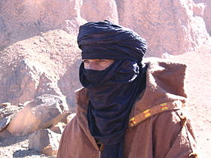
Une jeune fille de la
célèbre tribu des Fouad
trahit un jour, sur un coup de tête, ses commensaux.
Un des fils fut désigné, l’impitoyable Mourad,
pour la décapiter au sabre dans l’eau d’un ruisseau
Moralité :

Slide 27
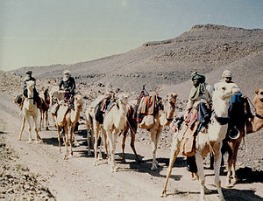
Il étête une Fouad dans l’oued
Cette fois c’est fini...

